Slide 1
양다은 발표 부분

Slide 2
목차소개
데이터모델링 단계별로 설명
요구사항분석
개념 모델링
논리 모델링
물리 모델링
데이터모델링의 상관 관점으로 접근
데이터베이스 구현했다~

Slide 3
요구사항명세서
'DEJH' 회사는 UOS의 멀티플렉스 영화관 체인이다.
온라인으로만 예매시스템과 결제시스템을 제공한다.
(온라인 시스템이므로 결제방식 중 현장결제, 현금결제은 제외한다.)
관객수만큼 잔여좌석중 원하는 좌석을 선택한다.
위의 예매정보를 토대로 결제를 진행한다.
카드, 무통장입금, 인터넷결제 중 결제방법을 선택한다.
결제자가 시청가능한 영화인지 확인하여 결제를 진행할지말지 결정한다.
결제자가 회원이면 포인트를 적립하거나 소모할 수 있다.
결제를 완료하면 티켓과 결제정보내역을 확인가능하다.
영화상영전까지 결제 확인 및 취소를 진행할 수 있다. 취소할 경우 활용된 포인트 철회한다.
티켓정보는 영화 제목, 영화 시청등급, 지역, 영화관, 상영관, 상영일자와 상영시각, 관객종류에 따른 관객수와, 지정한 좌석번호를 확인할 수 있다.

Slide 4
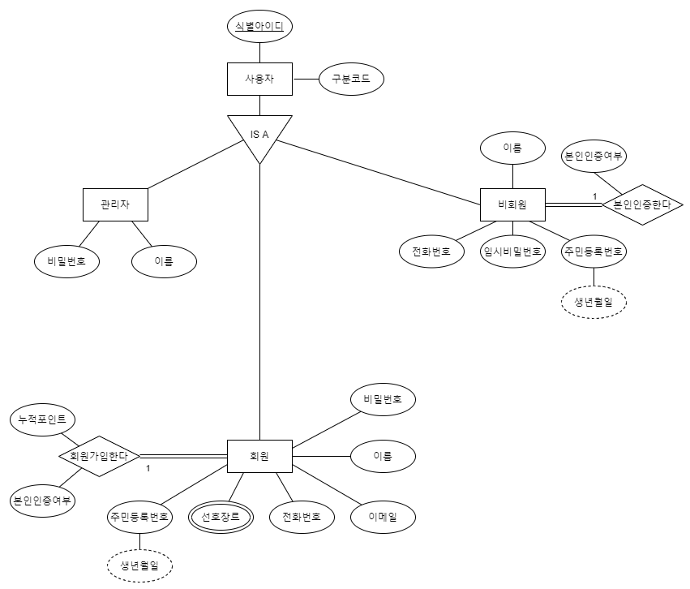
요구사항명세서
DEJH를 이용하는 사용자는 회원과 비회원, 관리자가 존재한다.
회원은 아이디와 비밀번호, 이름, 이메일, 전화번호, 생년월일을 입력하고, 자동으로 본인인증되며 회원가입된 사용자이다. 포인트 점수를 누적할 수 있다.
비회원은 임시비밀번호, 이름, 전화번호, 생년월일을 입력하고 본인인증되며, 임시아이디와 임시비밀번호를 부여받은 사용자이다. 포인트 점수를 누적할 수 없다.
관리자는 영화와 상영일정을 등록하는 사용자이다. (지정된 사용자)

Slide 5
요구사항명세서
UOS의 지역은 정문통학마을, 학식러버마을, 후문자취마을, 하늘연못마을, 쪽운동장마을 크게 6곳으로 나뉜다.
정문통학마을에 전농관, 자작마루, 건설공학관(건공관)과 같이 3개 영화관이 존재하고,
학식러버마을에 학생회관(학관), 21세기관(21관), 자연과학관(자과관)과 같이 3개 영화관이 존재하고,
후문자취마을에 창공관, 배봉관과 같이 2개 영화관이 존재하고,
하늘연못마을에 정보기술관(정기관), 인문학관, 음악관과 같이 3개의 영화관이 존재하고,
쪽운동장마을에 과학기술관(과기관), 미래관, 100주년기념관(100기관)과 같이 3개의 영화관이 존재한다.
모든 영화관에 각각 10개 상영관이 존재한다.

Slide 6
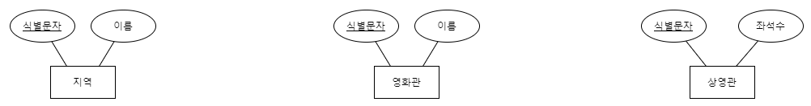
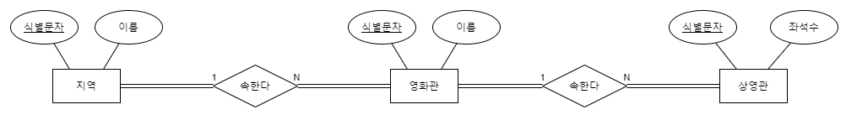
요구사항명세서

Slide 7
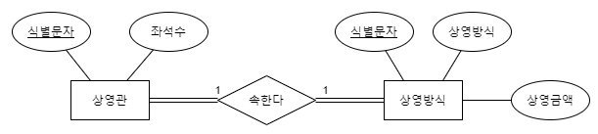
요구사항명세서
상영관의 상영방식은 2D, 3D, 4DX, SOUNDX 과 같이 존재하고, 영화관마다 모든 상영방식을 포함하지 않을 수 있다.
2D 상영방식을 선택하면 인당 10,000원이고,
3D 상영방식을 선택하면 인당 20,000원이고,
4DX 상영방식을 선택하면 인당 30,000원이고,
SOUNDX 상영방식을 선택하면 인당 30,000원이다.

Slide 8
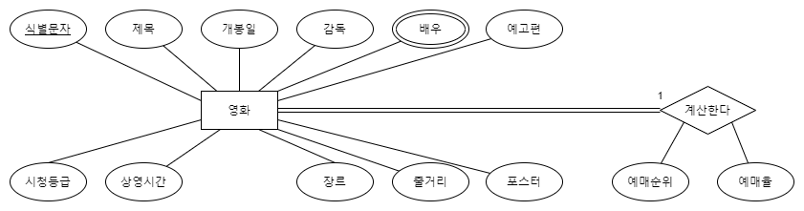
요구사항명세서
영화에 대한 제목, 개봉일, 감독, 배우, 시청등급, 상영시간, 장르, 줄거리, 예고편, 포스터 정보를 제공한다.
또한 DEJH 내에서 상영중인 영화의 예매율과 예매순위를 계산하여 정보를 제공한다.

Slide 9
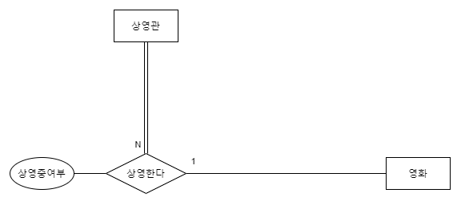
요구사항명세서
영화가 해당 상영관에 상영중이면 영화예매가 가능하고,
영화가 해당 상영관에 상영중이지 않으면 영화예매가 불가능하다.

Slide 10
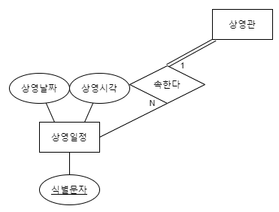
요구사항명세서
사용자는 원하는 영화를 지정한 후 지역, 영화관, 상영관, 상영일자와 상영시간을 선택한다.(영화별 예매 방식)
혹은 원하는 지역, 영화관을 지정하고 상영관, 상영일자와 상영시간에 대한 정보를 확인한 후 영화를 선택한다.(지역별 예매 방식)

Slide 11
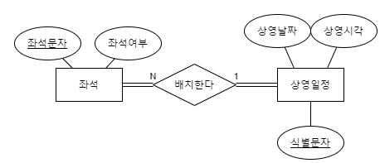
요구사항명세서
상영일자와 상영시각에 따라 해당 상영관의 좌석 정보가 달라진다.
좌석 정보란, 좌석의 수와 배치를 의미하는 것이 아닌, 좌석을 이용할 관객에 대한 정보를 의미한다.
즉, 좌석을 이용할 관객에 대한 정보가 달라진다는 뜻이다.

Slide 12
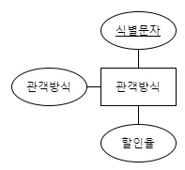
요구사항명세서
관객종류와 각각의 관객수를 선택한다.
이때 관객종류는 일반, 청소년, 경로, 우대가 존재한다.
상영관의 상영방식에 의거하여, 관객종류마다 할인율이 다르게 적용된다.
일반은 할인하지 않아 100% 값을 지불하고,
청소년은 80% 값을 지불하고,
경로는 60% 값을 지불하고,
우대는 40% 값을 지불한다.

Slide 13
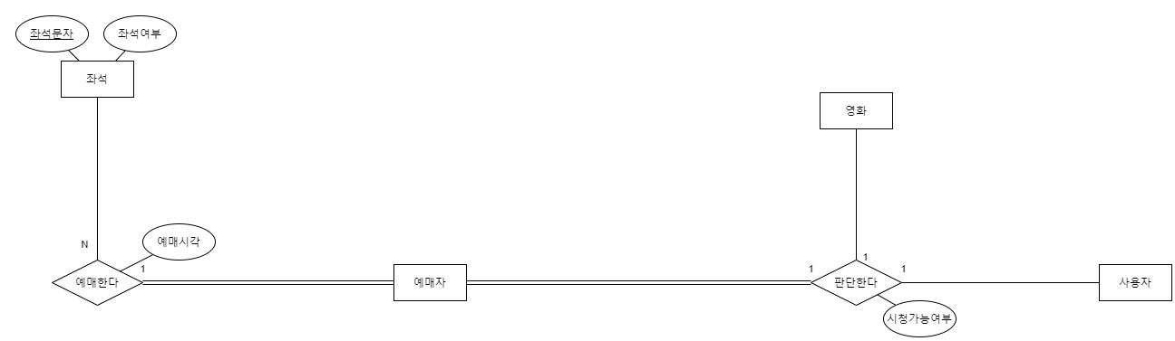
요구사항명세서
사용자의 생년월일과 영화의 시청등급을 기준으로 예매자가 해당 영화를 시청가능한지 판단한다.
예매자는 잔여좌석중 관객수만큼 원하는 좌석을 선택한다.

Slide 14
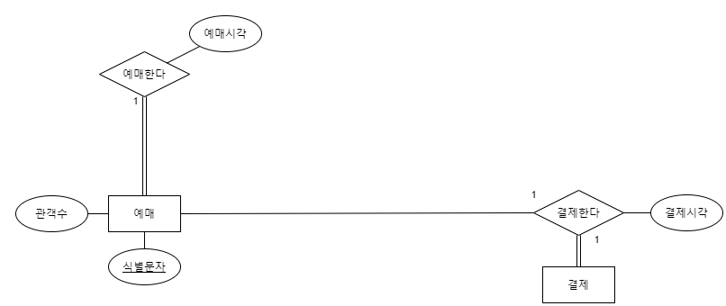
요구사항명세서
예매단계를 모두 완료한 정보를 토대로 결제단계를 진행한다.
예매정보를 생성한 시각 즉, 예매시각이 5분 이상 경과되면 결제단계를 진행하지 않는다고 간주하여 예매정보를 삭제한다.

Slide 15
요구사항명세서

Slide 16
요구사항명세서

Slide 17
요구사항명세서

Slide 18
개념적 설계 - ERD
요구사항명세서를 기준으로 작성한 erd 설명하기
마지막에 완성되 피터 첸 erd 붙여넣기

Slide 19
논리적 설계 - 정규화수행
1~7단계수행하고 완성된 DB모델 설명

Slide 20
물리적 설계– 데이터베이스 스키마 물리 설계– 사용할 DBMS, 데이터 타입, 크기 선정– 데이터 사용량 분석, 비(반) 정규화
추가한 뷰와 세발표기법 구현한거 설명하고
엔티티정의서와
도메인 속성 정의서 설명하기

